Slide 1
Biodiversidad, agricultura y sector agro alimentario

Slide 2

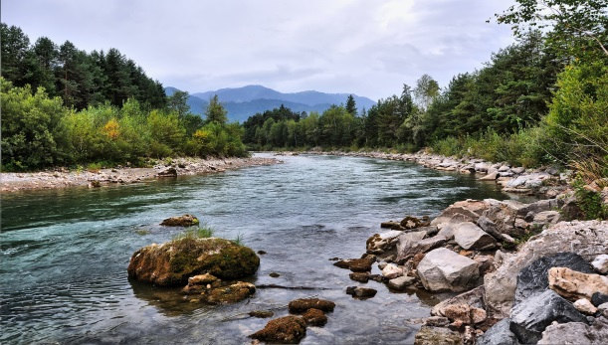
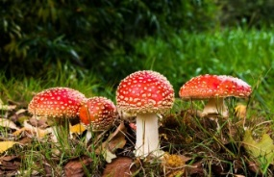
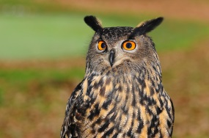
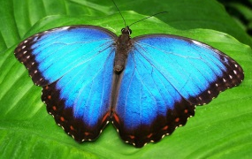
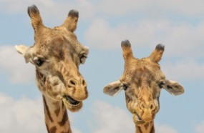
Biodiversidad, agricultura y sector agro alimentario
La pérdida de biodiversidad– uno de los mayores retos de nuestro tiempo!
No sabemos cuántos organismos viven en nuestro planeta y cuántos perdemos cada año. A día de hoy están descritos alrededor de 1,8 millones de plantas y animales. Pero sabemos que la pérdida de especies provocada por las actividades humanas se produce 1.000 veces más rápido que en circunstancias naturales. La drástica pérdida de biodiversidad no solo está ocurriendo en los llamados puntos calientes de biodiversidad, sino también en Europa.
Diversidad genética
Diversidad de ecosistemas
Diversidad de especies
…y la interrelación entre especies = Biodiversidad - la base de la vida!
© pictures: pixabay

Slide 3
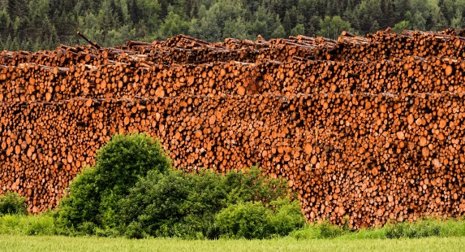
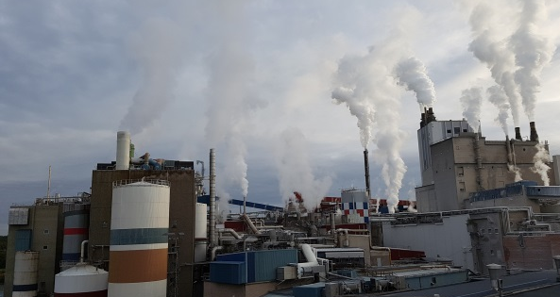


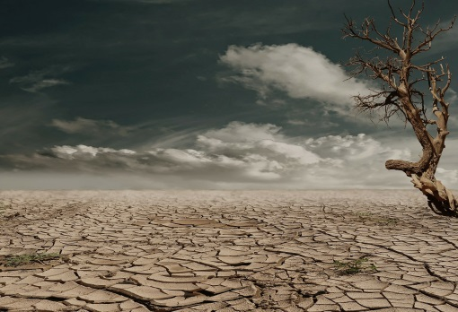
Biodiversidad, agricultura y
sector agro alimentario
Principales causas de pérdida de biodiversidad
Destrucción de ecosistemas
Contaminación
Especies invasoras
La agricultura intensiva es uno de los principales impulsores de la destrucción de los ecosistemas, la sobreexplotación de los recursos naturales y la contaminación.
Las emisiones de amoniaco y metano tienen efectos negativos directos sobre la salud humana y los ecosistemas. El metano propicia el calentamiento global (GWP, por sus siglas en inglés) aproximadamente 28 veces más que el CO2 (IPPC)
© pictures: pixabay
Sobreexplotación de los recursos naturales
Cambio climático

Slide 4
Biodiversidad, agricultura y
sector agro alimentario
Agricultura y biodiversidad
La agricultura depende de la Biodiversidad
La Biodiversidad depende de la agricultura
Alrededor del 84% de los 264 cultivos agrícolas europeos son polinizados por animales, en particular abejas.
Aproximadamente el 50% de las especies europeas dependen de los hábitats agrícolas.
Sin embargo…
Desde los años 70, la agricultura se ha intensificado mucho.
A nivel mundial, el 50% de todos los hábitats se han convertido en tierras de cultivo. El superficie agrícola en la UE cubre el 40% del área total de la tierra.
Así, a nivel mundial, los sistemas alimentarios son responsables del 60% de la pérdida global de biodiversidad terrestre..

Slide 5
Biodiversidad, agricultura y sector agro alimentario
Agricultura y biodiversidad
Ser humano
Biodiversidad
Facilitada por
Facilitada por
Variedad de cultivos y ganadería
Aumento de la población
Facilitada por
causa
Agricultura y ganadería a pequeña escala
Intensificación de los usos agrarios
causa
Destrucción de ecosistemas
moldea
Sobreexplotación
Contaminación
Paisaje
destruye

Slide 6

Biodiversidad, agricultura y sector agro alimentario
Agricultura y biodiversidad
Ser humano
Biodiversidad
Facilitada por
Facilitada por
Variedad de cultivos y ganadería
Aumento de la población
Facilitada por
causa
Agricultura y ganadería a pequeña escala
Intensificación de los usos agrarios
causa
Agricultura sostenible
Destrucción de ecosistemas
moldea
Sobreexplotación
Contaminación
Paisaje
destruye
Preguntas frecuentes

Slide 7
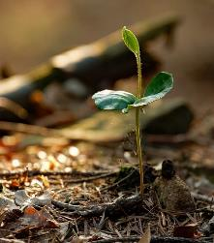
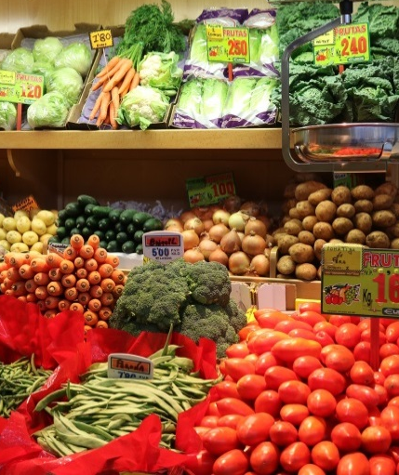
Biodiversidad, agricultura y sector agro alimentario
Buenos argumentos para mejorar el desempeño de la biodiversidad
Biodiversidad del suelo= la base de una agricultura exitosa
Ecosistemas intactos y especies interrelacionadas = proporcionan servicios ecosistémicos, elemento clave para la resistencia frente a los impactos del cambio climático.
Ecosistemas acuáticos = proporcionan agua y microclimas
Diversidad genética = elemento clave para la resiliencia contra los impactos del cambio climático
Variedades y razas tradicionales (agrobiodiversidad) = clave para la soberanía alimentaria y el desarrollo local
© pictures: pixabay

Slide 8
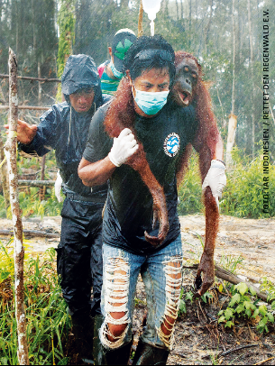
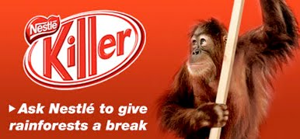
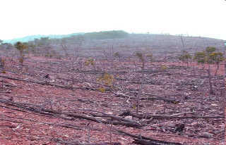

Biodiversidad, agricultura y sector agro alimentario
Buenos argumentos para mejorar el desempeño de la biodiversidad
La sesibilidad de los consumidores aumenta
Un cambio en los hábitos de los consumidores
Mayor riesgo para las empresas del sector de involucrarse en escándalos relacionados con la destrucción de la biodiversidad
Cada vez más requerimientos de las empresas alimentarias y minoristas
Legislación más estricta (Directiva de plaguicidas de la UE, Iniciativa de polinizadores de la UE, etc ...)

Slide 9

Biodiversidad, agricultura y sector agro alimentario
79%
Sensibilidad creciente de los consumidores
79%
UEBT Barómetro de la biodiversidad 2017
„Las empresas tienen la obligación moral de asegurar que tienen un impacto positivo “
La conciencia sobre la biodiversidad sigue creciendo!
73%
“Me siento bien cuando compro un producto que respeta a las personas y la biodiversidad.“
“... se puede crear un impacto positivo para las personas y la biodiversidad a lo largo de la cadena de suministro.“
La contribución activa a la conservación de la biodiversidad convence a las personas de que una marca respeta a las personas y la biodiversidad
“Se presta mayor atención a las técnicas de cosecha, las condiciones de trabajo y la mitigación de los impactos ambientales..“

Slide 10
Biodiversidad, agricultura y sector agro alimentario
Sensibilidad creciente de los consumidores
Actitudes hacia la biodiversidad:
“Es más probable que los encuestados digan que han oído hablar del término “biodiversidad” y el 80% saben lo que significa en Austria, Alemania [...] ”(UE-Eurobaromenter Biodiversity 2013)
“Más de las tres cuartas partes de los europeos están muy de acuerdo en que es importante detener la pérdida de biodiversidad porque es una obligación moral "(UE-Eurobaromenter Biodiversity 2013)

Slide 11
Biodiversidad, agricultura y sector agro alimentario
Sensibilidad creciente de los consumidores
= Creciente demanda de productos certificados
por estándares de sostenibilidad
UTZ
El volumen de café certificado casi se duplicó de 2011 a 2016 (476.903 TM a 870.102 TM)
Volumen de cacao certificado es casi cinco veces mayor en 2016 que en 2011 (212.690 TM a 1.188.166 TM) (Informe anual, 2017)
Comercio Justo
Los ingresos de productos alimenticios de comercio justo en Europa aumentaron más del 50% de 2016 a 2017
El mayor aumento se registra para las frutas tropicales con un aumento del 22% (77.406 T a 94.256 T)
El café, que tiene las ventas más altas de todos los productos de comercio justo (34,3%), aumentó un 8% (20.014 T a 21.529 T) (Forum Fairer Handel, 2018)
Consejo de Administración de Acuicultura (ASC)
Fundado en 2010, alcanzó un volumen de producción de aproximadamente 1.1 TM en 2016 (Visión general estratégica de ASC 2017-2021)

Slide 12
Biodiversidad, agricultura y sector agro alimentario
Sensibilidad creciente de los consumidores
= demanda creciente de productos certificados por estándares ecológicos.
Agricultura ecológica a escala mundial- Sector eclógico en auge = 57,8 millones de hectáreas / 90 mil millones de dólares estadounidenses (2016). Principales mercados en miles de millones de euros: Estados Unidos (38,9), Alemania (9,5) Francia (6,7). FIBL, 2018
Agricultura ecológica en europa
La producción ecológica está aumentando:
2002: 5.6 millones ha,
2012: 10.0 millones ha
2016: 11.9 millones ha
    Incremento desde 2012 a 2016: 18.7 %
(CE: La evolución de la agricultura ecológica (R) de la UE; Eurostad, datos del 10/2017))

Slide 13

Biodiversidad, agricultura y sector agro alimentario
Sensibilidad creciente de los consumidores
= Crecientes requerimientos de las empresas alimentarias y minoristas
“En su guía para la gestión sostenible, REWE Group está comprometido con la conservación y protección de los ecosistemas naturales y apoya los objetivos del Convenio de las Naciones Unidas sobre la Diversidad Biológica..”
"El objetivo del Grupo REWE es [...] desarrollar y comercializar productos más sostenibles. La protección de la diversidad biológica es un componente esencial de la calidad ecológica de los productos..

Slide 14


Biodiversidad, agricultura y sector agro alimentario
Sensibilidad creciente de los consumidores
= Crecientes requerimientos de las empresas alimentarias y minoristas
„El business case para proteger la biodiversidad es bastante simple. Sin biodiversidad, no hay negocio. “
"Para ALB-GOLD, la conservación de la biodiversidad es uno de los desafíos principales de nuestra sociedad ".
„Queremos inspirar a los agricultores para que comiencen a implementar sus propios Planes de Acción de Biodiversidad “

Slide 15
Biodiversidad, agricultura y sector agro alimentario
Intercambio de experiencias
¿Cómo percibes la biodiversidad en el día a día de tu entorno laboral?

